Slide 1
[ANA] Git & Github 기초 교육
1일차 – 기초 다지기
tizm423@gmail.com

Slide 2
목차
1. Git을 왜 배워야 할까?
2. Git으로 파일 관리해보기
3. Branch 사용해보기
tizm423@gmail.com

Slide 3
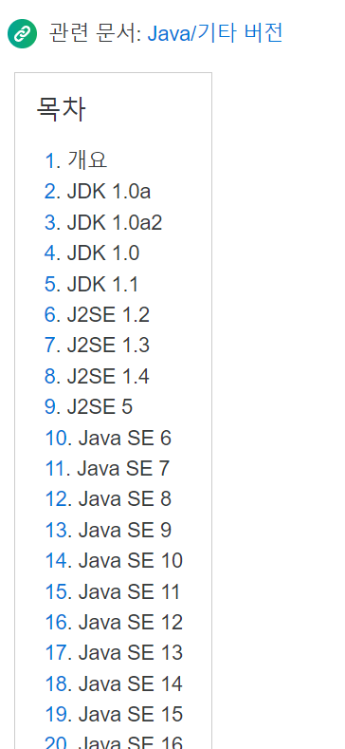
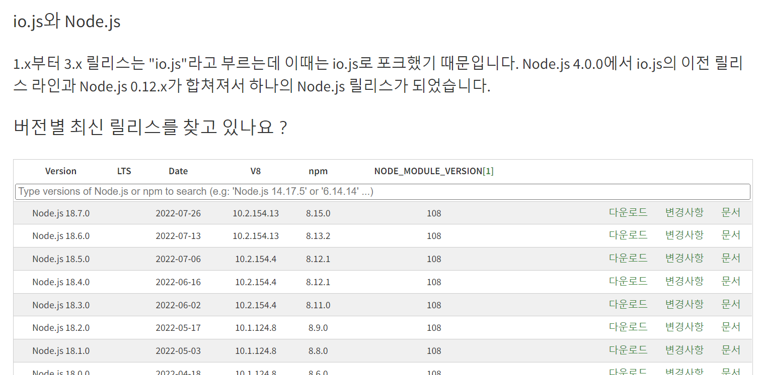
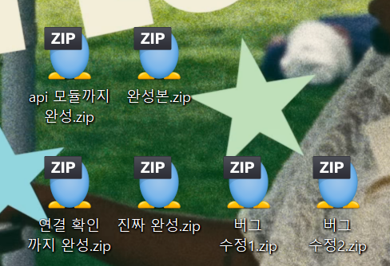
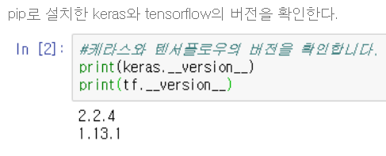
1. Git을 왜 배워야 할까?
버전 1
버전 2
버전 3
버전 4
tizm423@gmail.com

Slide 4
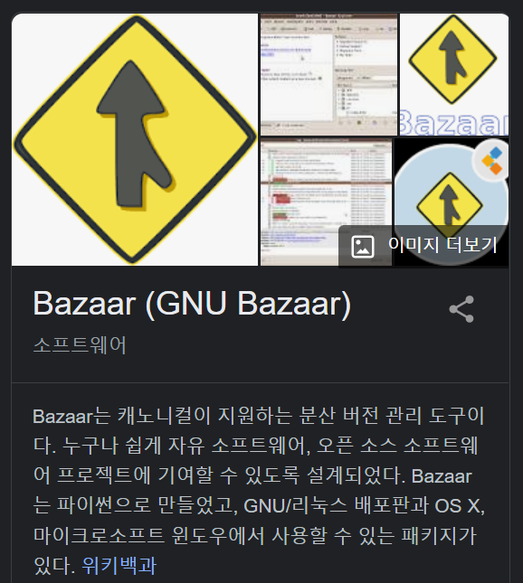
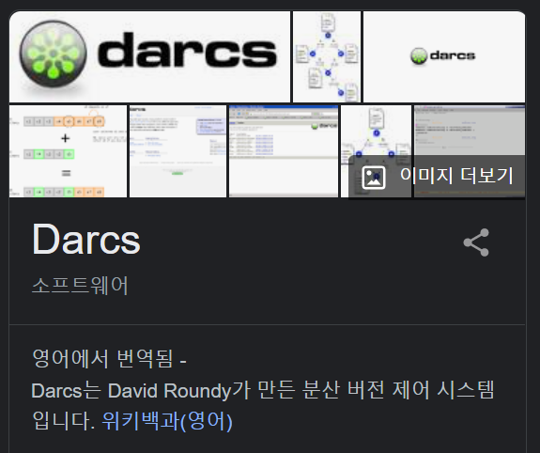
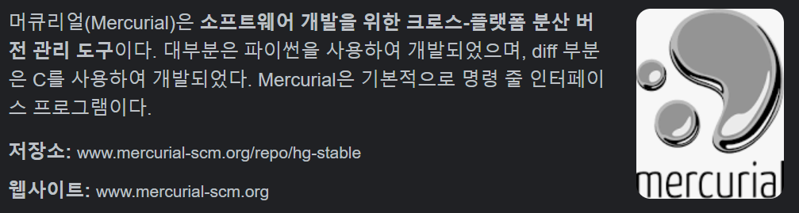
1. Git을 왜 배워야 할까?
Git
– VCS(Version Control System)
– DVCS(Distributed VCS)
tizm423@gmail.com

Slide 5
1. Git을 왜 배워야 할까?
Distributed
Centralize
Local
tizm423@gmail.com

Slide 6
2. Git으로 파일 관리해보기
빈 폴더 생성
git init
a.txt 생성
a.txt에 아무 글이나 작성한 후 저장.
tizm423@gmail.com

Slide 7
2. Git으로 파일 관리해보기
git init – git 저장소를 생성하는 명령어
원격 저장소로부터 clone 하는 경우는 필요 없습니다.
tizm423@gmail.com

Slide 8
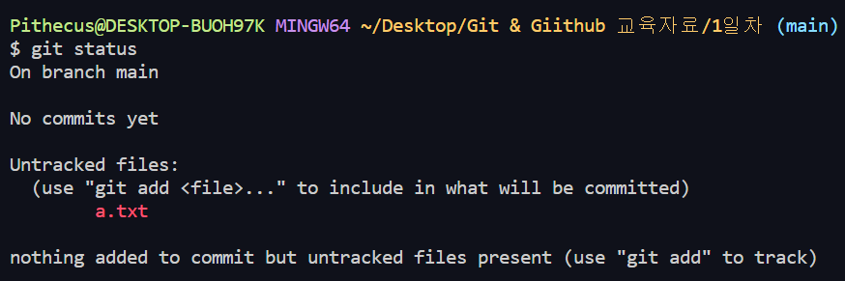
2. Git으로 파일 관리해보기
git status – 마지막 버전을 기준으로 변경된 모든 사항을 출력합니다.
tizm423@gmail.com

Slide 9
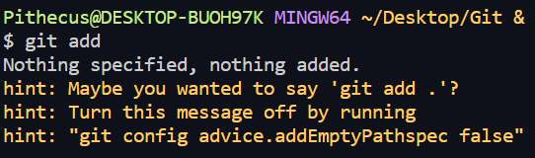
2. Git으로 파일 관리해보기
- git add
+ git add .
+ git add a.txt
이후 git status 로 상태를 확인해봅시다
tizm423@gmail.com

Slide 10
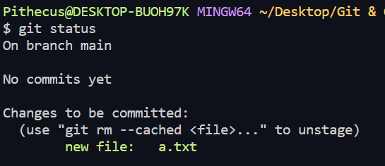
2. Git으로 파일 관리해보기
tizm423@gmail.com

Slide 11
2. Git으로 파일 관리해보기
- git commit
+ git commit –m ‘a.txt 추가’
+ git commit –am ‘a.txt 추가’
tizm423@gmail.com

Slide 12
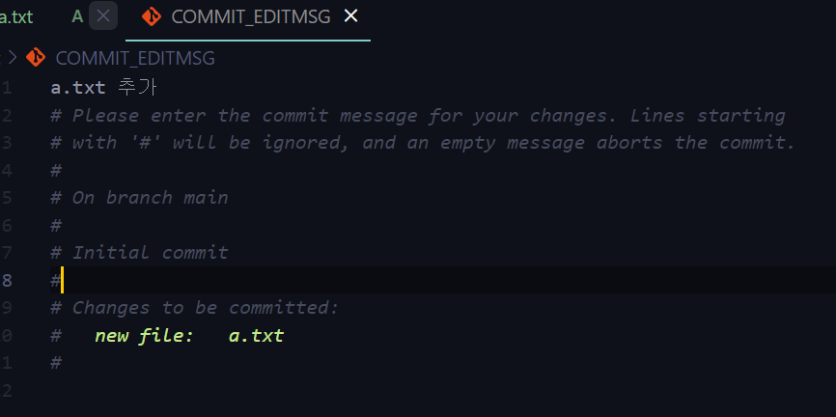
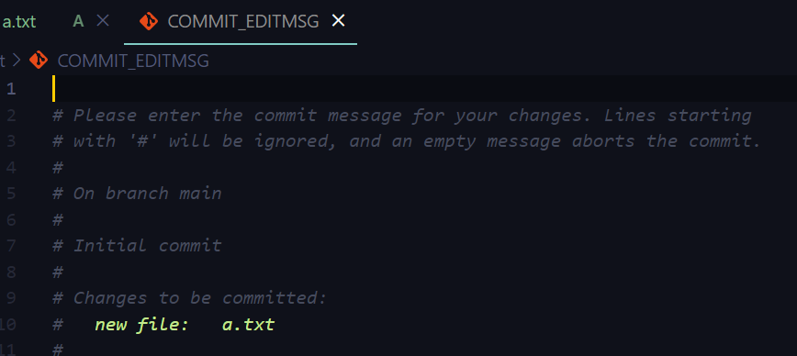
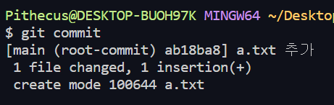
2. Git으로 파일 관리해보기
tizm423@gmail.com

Slide 13
2. Git으로 파일 관리해보기
tizm423@gmail.com

Slide 14
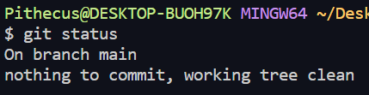
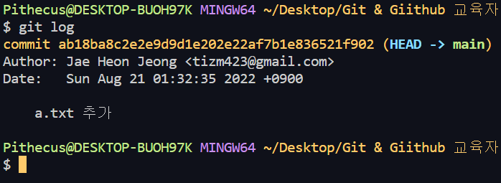
2. Git으로 파일 관리해보기
tizm423@gmail.com

Slide 15
2. Git으로 파일 관리해보기
git log – 현재까지 commit 한 것들의 history를 보여줍니다.
tizm423@gmail.com

Slide 16

2. Git으로 파일 관리해보기
Unmodified
(수정 X)
Tracked
(관리 대상)
Staged
(기록 전)
add
Modified
(수정 O)
add
Untracked
(관리 대상 X)
tizm423@gmail.com

Slide 17
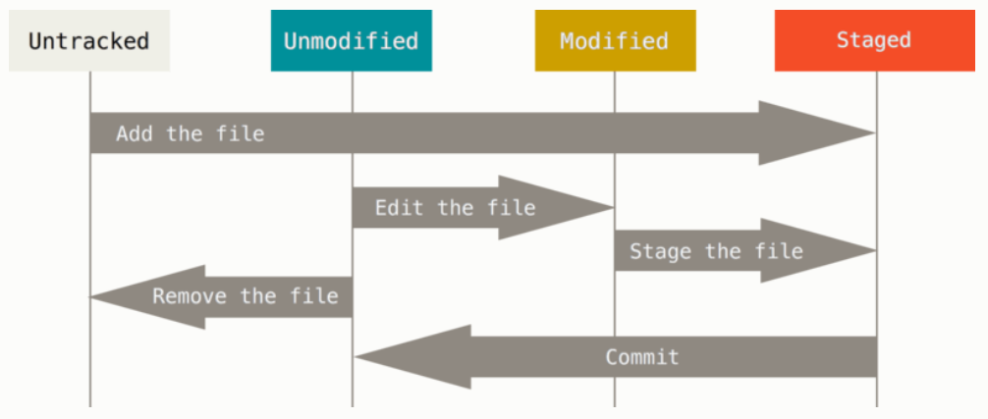
2. Git으로 파일 관리해보기
출처 https://git-scm.com/book/ko/v2/Git%EC%9D%98-%EA%B8%B0%EC%B4%88-%EC%88%98%EC%A0%95%ED%95%98%EA%B3%A0-%EC%A0%80%EC%9E%A5%EC%86%8C%EC%97%90-%EC%A0%80%EC%9E%A5%ED%95%98%EA%B8%B0
tizm423@gmail.com

Slide 18
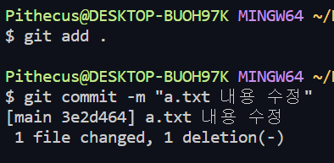
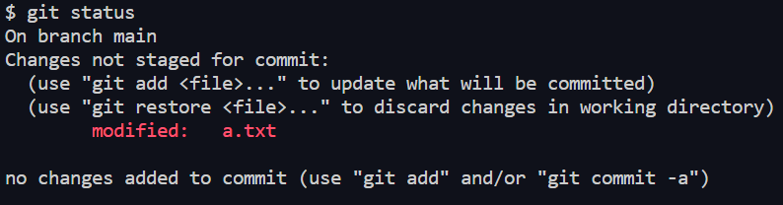
2. Git으로 파일 관리해보기
tizm423@gmail.com

Slide 19
2. Git으로 파일 관리해보기
git reset vs git revert
파일의 상태를 이전 버전으로 돌리는 명령어
파일의 상태를 이전 버전으로 되돌린다는 점에서는 같습니다.
tizm423@gmail.com

Slide 20
2. Git으로 파일 관리해보기
reset 은 파일의 상태를 이전 버전으로 되돌리면서
중간의 commit log들은 모두 삭제합니다.
revert 는
파일의 상태를 이전 버전으로 되돌리면서
중간의 commit log들을 그대로 놔두고,
이전 버전으로 되돌렸다는 로그를 남깁니다.
tizm423@gmail.com

Slide 21
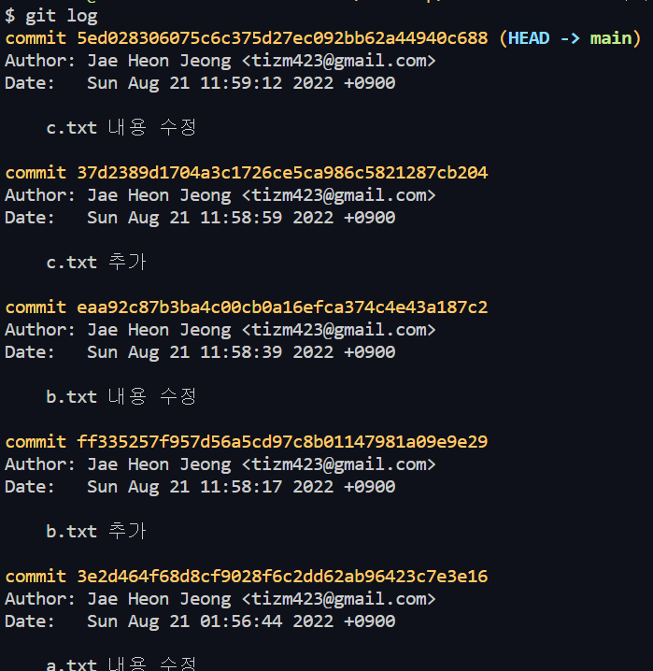
2. Git으로 파일 관리해보기
b.txt 추가
b.txt 수정
c.txt 추가
c.txt 수정
tizm423@gmail.com

Slide 22
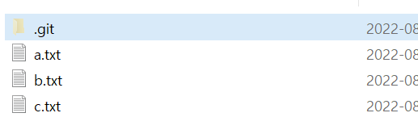
2. Git으로 파일 관리해보기
tizm423@gmail.com

Slide 23
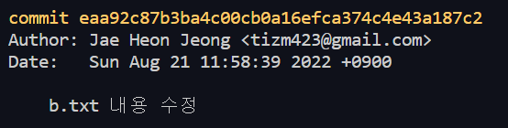
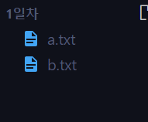

2. Git으로 파일 관리해보기
git reset –hard eaa92c
tizm423@gmail.com

Slide 24
2. Git으로 파일 관리해보기
reset은 선택한 commit(버전) 으로 되돌립니다.
아예 그때의 상태로 돌아가므로
돌아가기 전에 존재했던 파일들(commit 포함)이
모두 사라집니다.
Github(원격 저장소)을 통한 협업시에는
절대 절대 절대 절대 사용하지 말것!!
tizm423@gmail.com

Slide 25

2. Git으로 파일 관리해보기
아까 복사 해두었던 .git파일을 다시 붙여넣기
tizm423@gmail.com

Slide 26
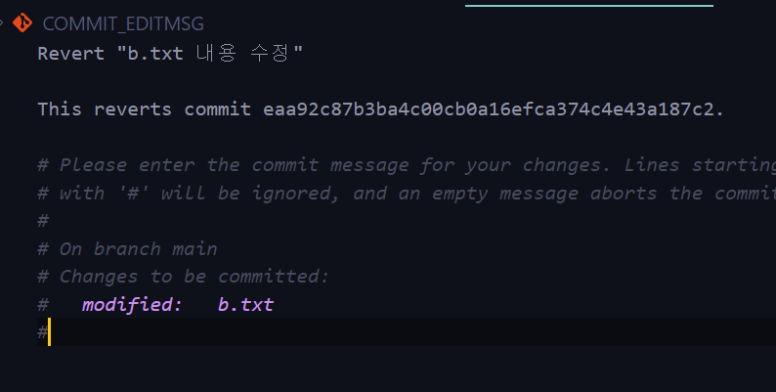
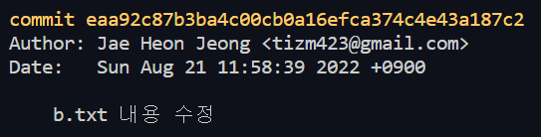
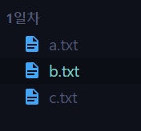
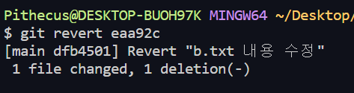
2. Git으로 파일 관리해보기
tizm423@gmail.com

Slide 27
2. Git으로 파일 관리해보기
revert는 선택한 commit을 없었던 일로 만듭니다.
선택한 commit에서 변경된 사항들을 되돌리기 때문에
변경된 사항이 아닌 다른 파일들은 영향을 받지 않습니다.
또한 reset과는 다르게 되돌리는 이유를 commit으로 남길 수 있고,
commit했던 내역들이 사라지지 않기 때문에
협업 시 사용되어야 할 명령어라고 할 수 있습니다.
tizm423@gmail.com

Slide 28
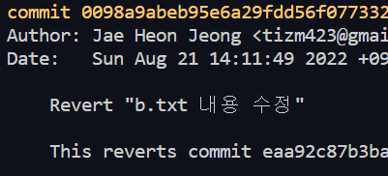
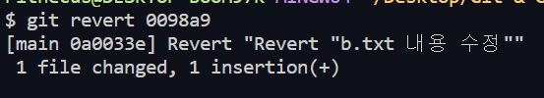
2. Git으로 파일 관리해보기
--no-commit : revert 도 하고, 다른 수정 사항도 같이 커밋하고 싶을 때 사용합니다.
tizm423@gmail.com

Slide 29
3. Branch 사용해보기
프로젝트 기능 분리 시점
타이머 만들기
지도 만들기
tizm423@gmail.com

Slide 30

3. Branch 사용해보기
현재 상태
main
tizm423@gmail.com

Slide 31
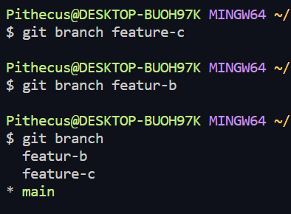
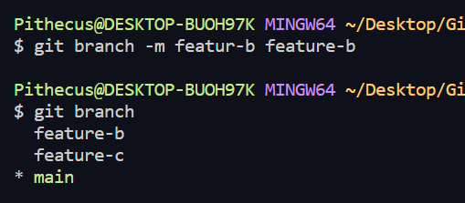
3. Branch 사용해보기
git branch {branch 이름}
새로운 branch를 생성합니다.
-m {존재하는 branch 이름} {변경된 branch 이름}
-d {존재하는 branch 이름}
tizm423@gmail.com

Slide 32
3. Branch 사용해보기
현재 상태
main
feature-c
feature-b
tizm423@gmail.com

Slide 33
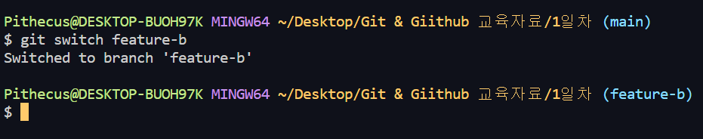
3. Branch 사용해보기
git switch {branch 이름}
해당 branch로 이동합니다.
tizm423@gmail.com

Slide 34
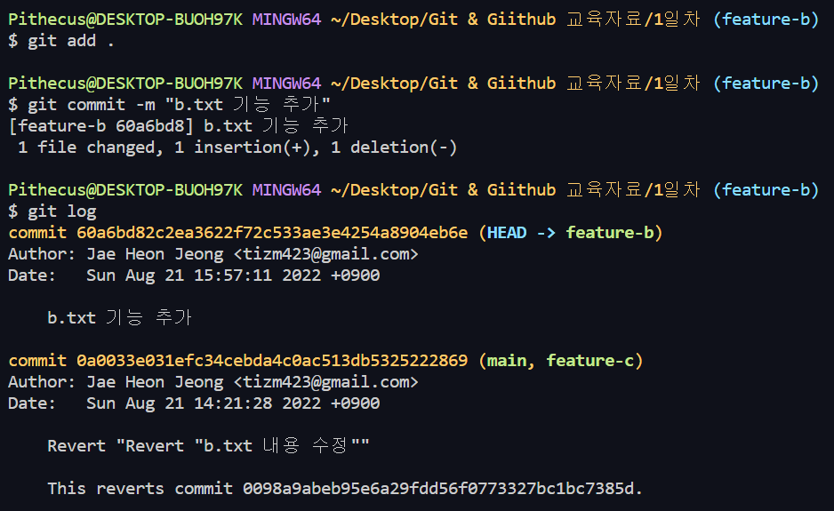
3. Branch 사용해보기
tizm423@gmail.com

Slide 35
3. Branch 사용해보기
분리된 시점
main
feature-c
현재 상태
feature-b
tizm423@gmail.com

Slide 36
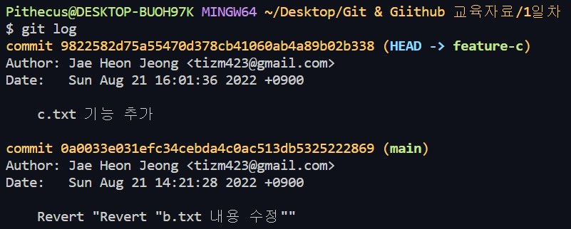
3. Branch 사용해보기
tizm423@gmail.com

Slide 37
3. Branch 사용해보기
분리된 시점
main
현재 상태
feature-c
b.txt 기능 추가
feature-b
tizm423@gmail.com

Slide 38
3. Branch 사용해보기
git merge vs git rebase
서로 다른 branch를 합칠 때 사용하는 명령어
tizm423@gmail.com

Slide 39
3. Branch 사용해보기
분리된 시점
merge의 경우
rebase의 경우
main
feature-b
feature-c
c.txt 기능 추가
merge의 경우 서로 다른 branch를 한 commit에 이어 붙입니다.
작업했던 branch의 사용 내역을 남길 필요가 있을 때 사용합니다.
tizm423@gmail.com

Slide 40
3. Branch 사용해보기
분리된 시점
merge의 경우
rebase의 경우
main
feature-b
feature-c
c.txt 기능 추가
rebase의 경우 특정 branch 통째로 다른 branch에 이어 붙입니다.
한 줄로 깔끔히 정리된 history를 유지하기 원할 때, 사용합니다.
팀원들과 공유된 commit들에 대해서는 사용 금지!!
tizm423@gmail.com

Slide 41
3. Branch 사용해보기
merge의 경우 branch의 사용 내역이 남는 반면
rebase는 사용 내역이 사라진다는 점을 잊지 말아주세요.
tizm423@gmail.com

Slide 42
3. Branch 사용해보기
main branch에 feature-b branch 를 merge 하려는 경우
main branch 로 먼저 branch를 이동(switch)
git merge feature-b
merge는 더 큰 branch(main)로 이동 후 명령어를 입력해야 합니다.
tizm423@gmail.com

Slide 43
3. Branch 사용해보기
main branch에 feature-c branch 를 rebase 하려는 경우
feature-c branch 로 먼저 branch를 이동(switch)
git rebase main
rebase는 더 작은 branch(feature-c)로 이동 후 명령어를 입력해야 합니다.
tizm423@gmail.com

Slide 44
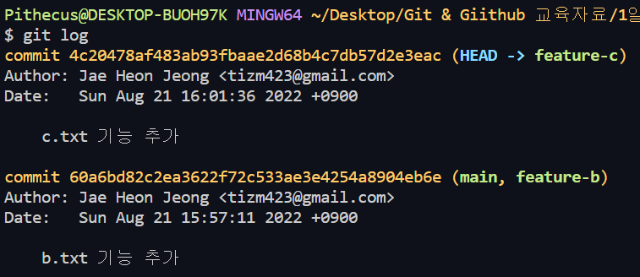
3. Branch 사용해보기
tizm423@gmail.com

Slide 45
3. Branch 사용해보기
분리된 시점
main, feature-b
feature-c
main
c.txt 기능 추가
merge는 합치면서 main의 시점이 feature-b의 시점과 통일되지만
rebase는 합치면서 main의 시점이 feature-c의 시점으로 통일되지 않습니다.
tizm423@gmail.com

Slide 46
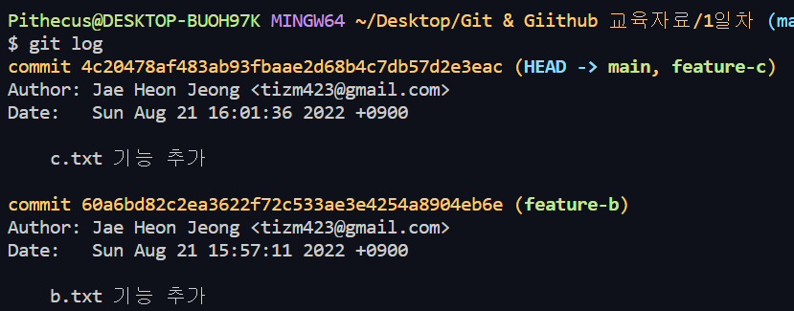
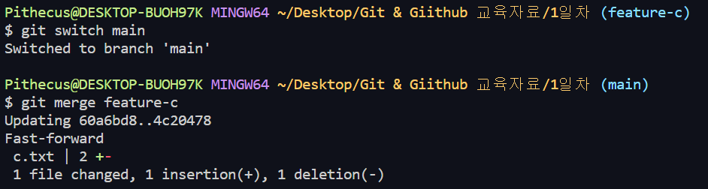
3. Branch 사용해보기
git switch main
git merge feature-c
tizm423@gmail.com

Slide 47
3. Branch 사용해보기
main을 제외한 모든 branch들을 삭제해주세요!
tizm423@gmail.com

Slide 48
3. Branch 사용해보기
충돌(conflict)은 왜 일어날까요?
같은 파일에서 다른 내용이 입력되는 상황을
충돌(conflict)이 일어났다고 합니다.
tizm423@gmail.com

Slide 49
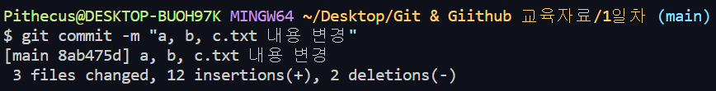
3. Branch 사용해보기
a.txt
b.txt
c.txt
sender : b
receiver : a
Hello
sender : a
receiver : b
Hello there!
sender : a
receiver : c
Hello there!
main branch
tizm423@gmail.com

Slide 50
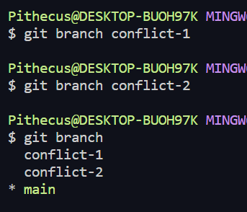
3. Branch 사용해보기
tizm423@gmail.com

Slide 51
3. Branch 사용해보기
a.txt
b.txt
c.txt
sender : bravo
receiver : alpha
Hello
sender : alpha
receiver : bravo
Hello there!
sender : alpha
receiver : charlie
Hello there!
main branch
tizm423@gmail.com

Slide 52
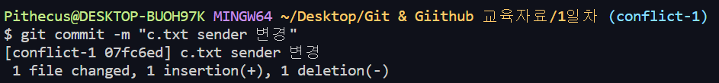
3. Branch 사용해보기
a.txt
sender : bravo
receiver : a
Hello
conflict-1 branch
tizm423@gmail.com

Slide 53
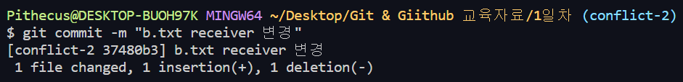
3. Branch 사용해보기
b.txt
sender : a
receiver : charlie
Hello
conflict-2 branch
tizm423@gmail.com

Slide 54
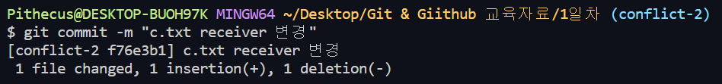
3. Branch 사용해보기
c.txt
sender : a
receiver : charlie
Hello
conflict-2 branch
tizm423@gmail.com

Slide 55
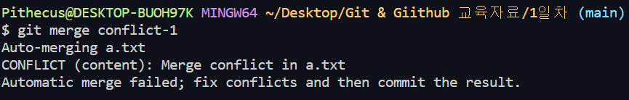
3. Branch 사용해보기
tizm423@gmail.com

Slide 56
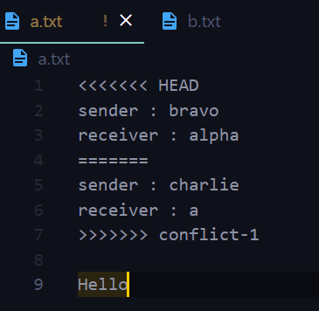
3. Branch 사용해보기
tizm423@gmail.com

Slide 57
3. Branch 사용해보기
현재 main branch 에는 저렇게 쓰여 있는데
Conflict-1의 내용을 합치려고 보니까
각자 말하는 게 다르네요.
누가 맞는 건가요?
tizm423@gmail.com

Slide 58
3. Branch 사용해보기
Main의 내용만 작성할거야.
현재 main branch 에는 저렇게 쓰여 있는데
Conflict-1의 내용을 합치려고 보니까
각자 말하는 게 다르네요.
누가 맞는 건가요?
Conflict-1 의 내용만 작성할거야.
Main이랑 conflict-1
내용 둘 다 작성할거야.
tizm423@gmail.com

Slide 59
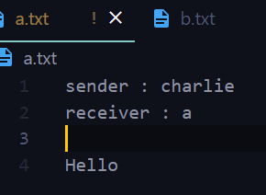
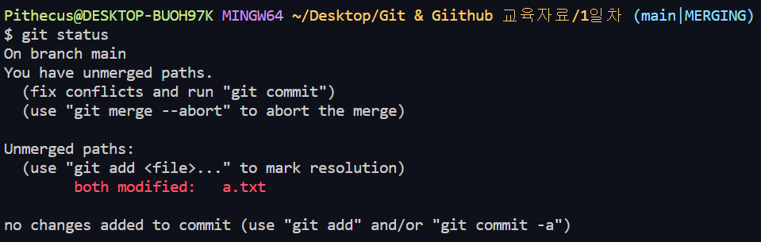
3. Branch 사용해보기
tizm423@gmail.com

Slide 60
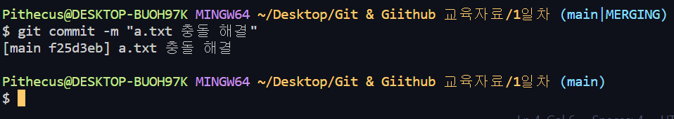
3. Branch 사용해보기
git merge –abort
Merge를 잠시 중단하는 명령어 입니다.
tizm423@gmail.com

Slide 61
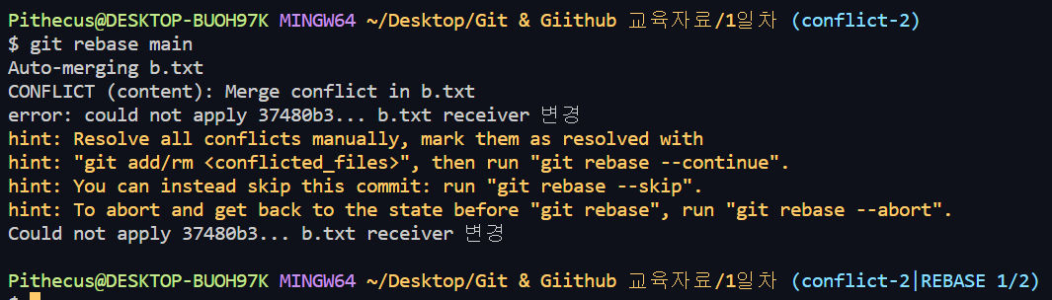
3. Branch 사용해보기
tizm423@gmail.com

Slide 62
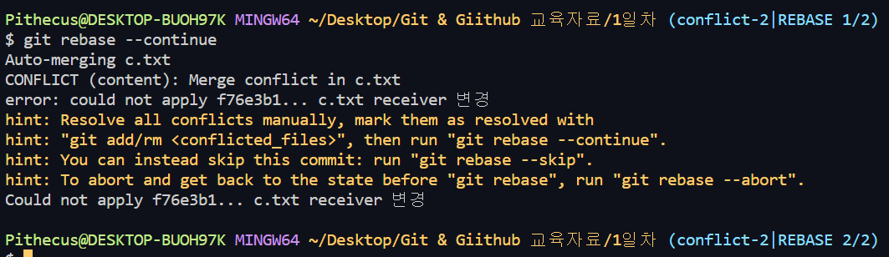
3. Branch 사용해보기
tizm423@gmail.com

Slide 63
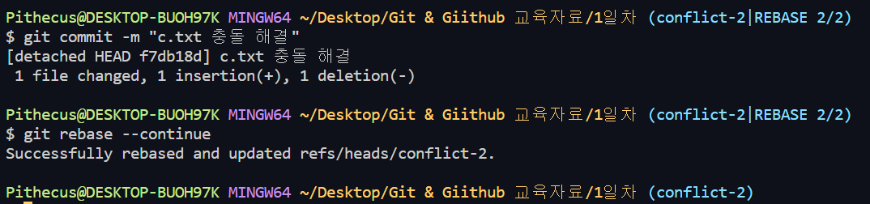
3. Branch 사용해보기
tizm423@gmail.com

Slide 64
3. Branch 사용해보기
main을 제외한 모든 branch들을 삭제해주세요!
tizm423@gmail.com

Slide 65
수고하셨습니다😀
tizm423@gmail.com

